Slide 1


Slide 2






تعيين تلميذ(ة) للإجابة
توجيهات و شرح التعليمات
عرض فيديو
المرور بين الصفوف للمساعدة و تصحيح الإنجازات
عمل في ثنائيات
نهاية الشريط، المرور إلى الشريحة الموالية.

Slide 3

تنظيم حصص الأسبوع الرابع
اليوم 4 -
اليوم1 -
نشاط اعتيادي (10د)
ورشة الكتابة: إنتاج كتابي – الحصة 3 (30د)
ورشة الكتابة : إنتاج كتابي – الحصة4 (30د)
نشاط اعتيادي (10د)
الأساليب (30د)
التحدث . (30د)
اليوم 5 -
اليوم2 -
نشاط اعتيادي (10د)
قراءة : ما بعد القراءة : تقويم المقروء(30د)
ورشة الكتابة : إنتاج كتابي الحصة 5 (30د)
نشاط اعتيادي (10د)
قراءة : ما قبل القراءة: التوقع والتحقق 30 د
قراءة : أثناء القراءة – الفهم 30 د
اليوم 6 -
اليوم 3 -
نشاط اعتيادي (10د)
مراجعة توليف (شكل وفهم) (40د)
القراءة الاثرائية : الحصة 4 (20د)
نشاط اعتيادي (10د)
قراءة : أثناء القراءة (30د)
ورشة الكتابة: التراكيب . (30د)
Révision
Lecture offerte

Slide 4






هيكلة حصة اليوم
- 01 انشطة اعتيادية
دقيقة الكتابة
- 02 ورشة القراءة – الحصة 4
رحلتي في الكتابة– تركيب و تقويم
- 03ورشة الكتابة – الحصة 5
كتابة نص سردي - الحصة 5

Slide 5

عند نهاية الحصة
على الأقل 80% من المتعلمين سيكونون قادرين على:
تركيب عناصر لكتابة جمل مفيدة؛
استثمار نص مقروء؛
كتابة نص سردي؛

Slide 6

افتتاح الحصة
افتتاح الحصة
ترحيب
تدبير السلوك
نشاط اعتيادي : الطلاقة

Slide 7

مرحبا بكم ، سنبدأ حصة اللغة العربية.
اختــتام الحــصة
ورشة الكتابة
ورشة القراءة
افتتاح الحصة

Slide 8


قبل أن نبدأ حصة اليوم سأذكركم بشروط الحصول على نجمة السلوك الجيد.
في كل حصة سيفوز ثلاثة منكم بالنجمة
اختــتام الحــصة
ورشة الكتابة
ورشة القراءة
افتتاح الحصة
أُتابِعُ قِراءَةَ زَميلي أَوْ زَميلَتي بِأصْبعي عَلى كُرّاسَتي.
قبل ٱلْإجابَةِ، أُفَكِّرُ بِتَرْكيزٍ، ثُمَّ أُجيبُ بِدِقَّةٍ.

Slide 9

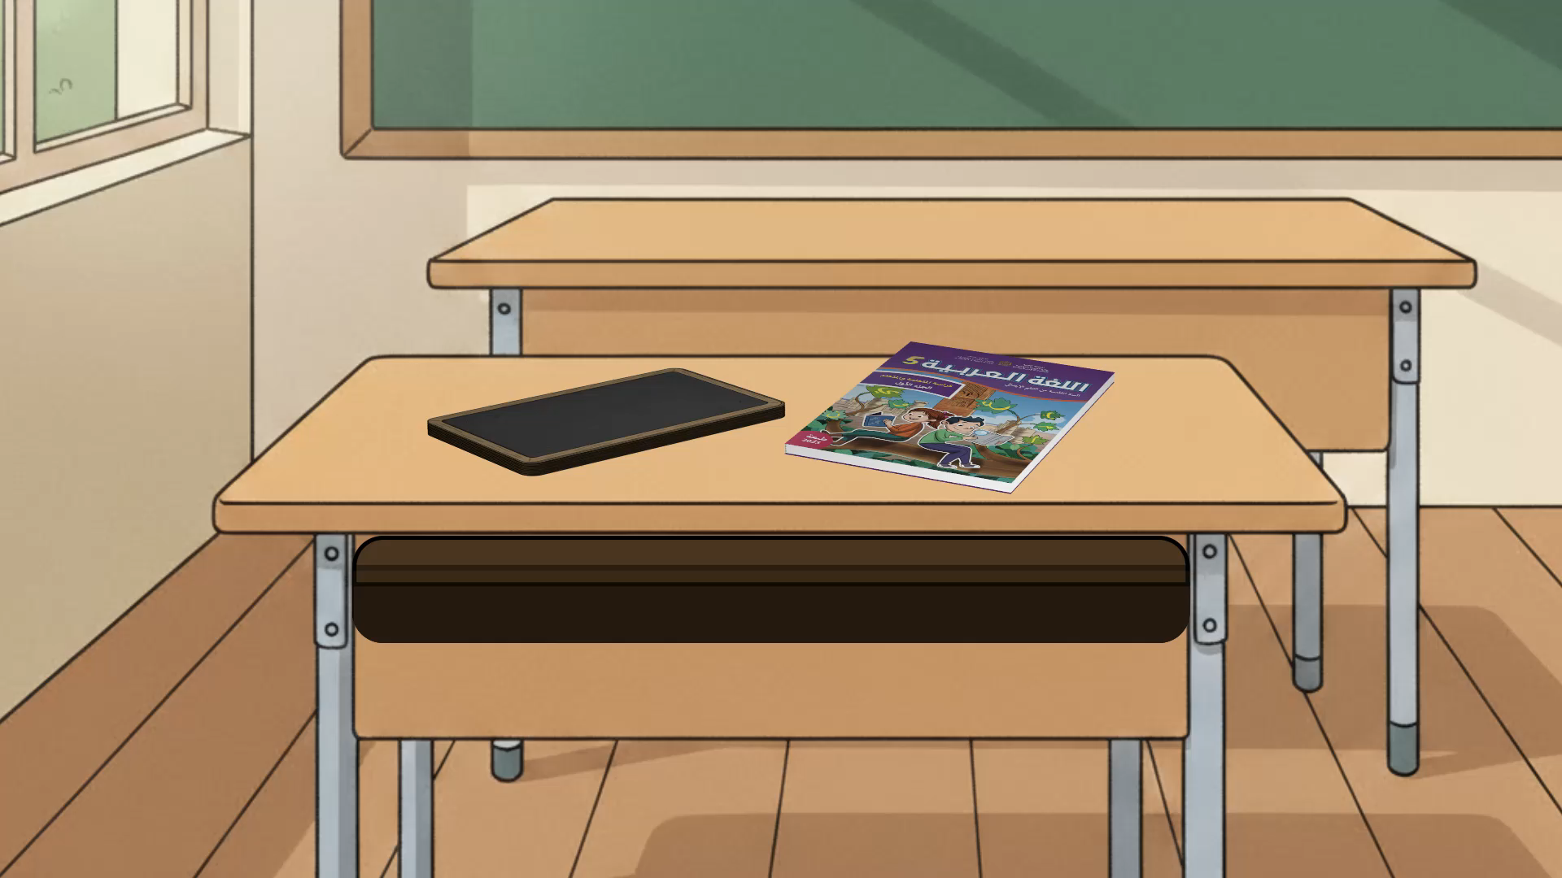
ضعوا اللوحة على الطاولة ، الكراسة والدفتر والمقلمة في القمطر
اختــتام الحــصة
ورشة الكتابة
ورشة القراءة
افتتاح الحصة

Slide 10

من يقرأ هذه المفردات؟
اختــتام الحــصة
ورشة الكتابة
ورشة القراءة
افتتاح الحصة
مَسارٌ
اَلتّخطيطُ
أَقْرانٌ
مُسْتَقْبَلٌ
اَلْمُثابَرَةُ
وَرَقٌ
فَجْأَةً
حِبْرٌ
نَشَأَ
اِكْتَشَفَ
حريصٌ
يُثْني
اَلْكِتابَةُ
أَزْرارٌ
بَيْنَما

Slide 11
على دفاتركم : وفي مجموعات ثنائية. اكتبوا جملتين للتعبير عن النجاح بتوظيف هذه المفردات.
اختــتام الحــصة
ورشة الكتابة
ورشة القراءة
افتتاح الحصة
فَجْأَةً
مُسْتَقْبَلٌ
حِبْرٌ
وَرَقٌ
اَلْكِتابَةُ
اِكْتَشَفَ
أَزْرارٌ
بَيْنَما

Slide 12
أمنحكم دقيقة للإنجاز . سوف أمر بين الصفوف لمساعدتكم
اختــتام الحــصة
ورشة الكتابة
ورشة القراءة
افتتاح الحصة
فَجْأَةً
مُسْتَقْبَلٌ
حِبْرٌ
وَرَقٌ
اَلْكِتابَةُ
اِكْتَشَفَ
أَزْرارٌ
بَيْنَما

Slide 13


كل واحد يقدم لنا عمل مجموعته مع ذكر المفردات التي استخدمها,
اختــتام الحــصة
ورشة الكتابة
ورشة القراءة
افتتاح الحصة

Slide 14
ورشة القراءة – الحصة 4
ورشة القراءة – الحصة 4
رِحْلتي في الكتابة – تركيب و تقويم

Slide 15
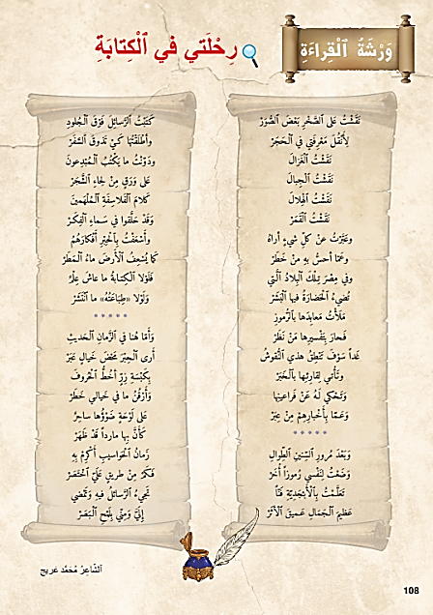
نواصل قراءة قصيدة " رحلتي في الكتابة
اختــتام الحــصة
ورشة الكتابة
ورشة القراءة
افتتاح الحصة

Slide 16
سيقرأ كل واحد منكم جزءا من القصيدة قراءة شعرية معبرة. الآخرون يتتبعون. من يقرأ؟
اختــتام الحــصة
ورشة الكتابة
ورشة القراءة
افتتاح الحصة

Slide 17
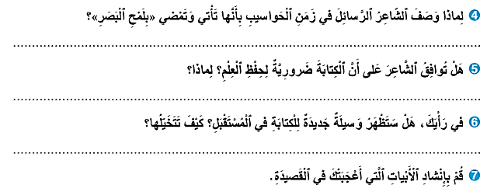
خدوا الصفحة 109 . سنحاول الإجابة عن الأسئلة التالية. نشاط جماعي شفوي تفاعلي.
اختــتام الحــصة
ورشة الكتابة
ورشة القراءة
افتتاح الحصة

Slide 18

من يقرأ السؤال؟ من منكم لديه إجابة؟ هل أنتم متفقون؟ من يقترح جوابا آخر؟
اختــتام الحــصة
ورشة الكتابة
ورشة القراءة
افتتاح الحصة

Slide 19
الآن . على كراساتكم باستعمال قلم الرصاص حددوا مقاطع القصيدة . ضعوا في إطار البيت الشعري الذي يبدأ به كل مقطع. عمل ثنائي.
اختــتام الحــصة
ورشة الكتابة
ورشة القراءة
افتتاح الحصة

Slide 20
سأمر بين الصفوف لمساعدتكم.
اختــتام الحــصة
ورشة الكتابة
ورشة القراءة
افتتاح الحصة

Slide 21
نصحح: ما عَددُ مَقاطِعِ ﭐلْقَصيدَةِ؟ وَبِمَ يَبْتَدِئُ كُلُّ مَقْطَعٍ؟
اختــتام الحــصة
ورشة الكتابة
ورشة القراءة
افتتاح الحصة

Slide 22
صححوا . من يقرأ البيت الأول في كل مقطع؟.
اختــتام الحــصة
ورشة الكتابة
ورشة القراءة
افتتاح الحصة
تَتِمَّةُ ٱلْمَقْطَعُ ٱلثّاني
اَلْمَقْطَعُ ٱلْأَوَّلُ
اَلْمَقْطَعُ ٱلثّالِثُ
اَلْمَقْطَعُ ٱلثّاني

Slide 23
هذه الأبيات تنتهي بنفس المقطع الصوتي. من يقرؤها قراءة شعرية و يركز على المقاطع الصوتية الأخيرة.
اختــتام الحــصة
ورشة الكتابة
ورشة القراءة
افتتاح الحصة
وَفي مِصْرَ تِلْكَ ٱلْبِلادُ ٱلَّتي
تُضيءُ ٱلْحَضارَةُ فيها ٱلبَشَرْ
مَلَأْتُ مَعابِدَها بٱلرُّموزِ
فَحارَ بِتَفْسيرِها مَنْ نَظَرْ
غَداً سَوْفَ تَنْطِقُ هَذي ٱلنُّقوشُ
وتَأْتــي لِقارِئِها بٱلْخَبَرْ

Slide 24
الآن من يقرأ؟ في هذا البيت وظف الشاعر أسلوب التشبيه حيث شَبَّهَ ﭐلحِبْرَ ﭐلَّذي يَكْتُبُ بِهِ بِـﭐلمَطَرِ ﭐلَّذي يَسْقي ﭐلأَرْضَ.
اختــتام الحــصة
ورشة الكتابة
ورشة القراءة
افتتاح الحصة
وَأسْعَفْتُ بِٱلْحِبْرِ أَفْكارَهُمْ
كَما يُسْعِفُ ٱلأرضَ ماءُ ٱلْـمَطَرْ

Slide 25
عمل فردي :استخرجوا من القصيدة أسلوبا آخر للتشبيه . معكم دقيقتين للبحث.
اختــتام الحــصة
ورشة الكتابة
ورشة القراءة
افتتاح الحصة

Slide 26
سأمر بين الصفوف لمساعدتكم.
اختــتام الحــصة
ورشة الكتابة
ورشة القراءة
افتتاح الحصة

Slide 27
من منكم يقدم لنا أسلوب التشبيه الذي استخرجه من القصيدة؟
اختــتام الحــصة
ورشة الكتابة
ورشة القراءة
افتتاح الحصة

Slide 28
إليكم نموذجا آخر. من يقرأ ؟ صححوا.
اختــتام الحــصة
ورشة الكتابة
ورشة القراءة
افتتاح الحصة

Slide 29
من يقوم إلى السبورة ليقرأ بعض الأبيات التي أعجبته قراءة شعرية معبرة.
يشجع الأستاذ(ة) المتعلمين على الأداء القرائي المعبر
اختــتام الحــصة
ورشة الكتابة
ورشة القراءة
افتتاح الحصة

Slide 30
من يجيب عن السؤال التالي؟
يمنح الأستاذ للمتعلمين فرصة للتعبير عن آرائهم.
اختــتام الحــصة
ورشة الكتابة
ورشة القراءة
افتتاح الحصة
ما ٱلْبَيْتُ ٱلَّذي أَعْجَبَكَ؟ لِماذا؟

Slide 31
على دفاتركم. أكتبوا بيتا جميلا مثل الأبيات التي قرأتم. من يقرأ البيت الذي أبدعه؟
اختــتام الحــصة
ورشة الكتابة
ورشة القراءة
افتتاح الحصة

Slide 32
ورشة الكتابة - الإنتاج الكتابي
ورشة الكتابة - الإنتاج الكتابي – الحصة 5
كتابة نص سردي .

Slide 33
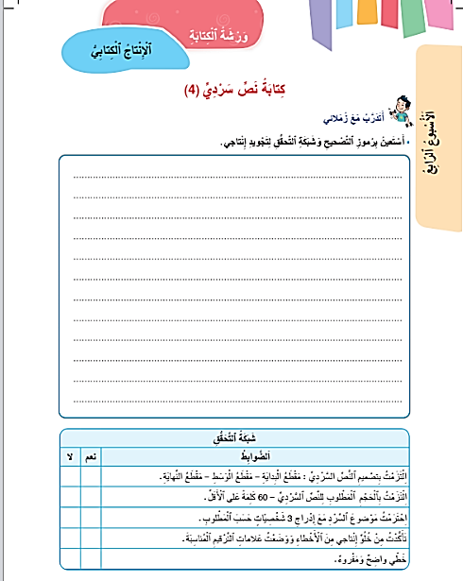
سأوزع عليكم أوراق التحرير.
اختــتام الحــصة
ورشة الكتابة
ورشة القراءة
افتتاح الحصة

Slide 34
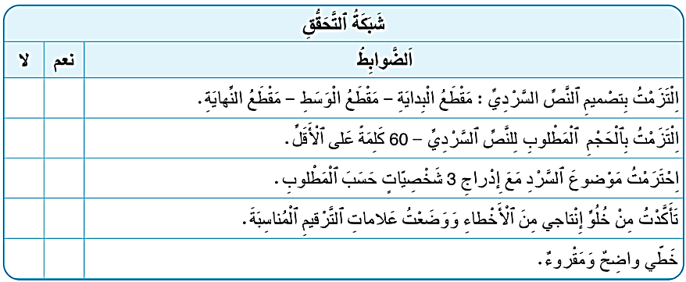
لنتذكر بعض معايير التصحيح و الكتابة. من يقرأ؟.
اختــتام الحــصة
ورشة الكتابة
ورشة القراءة
افتتاح الحصة
اَلرَّمْزُ | ماذا يَعْني؟ | كَيْفَ أُصَحِّحُ؟
"ن" | اَلْكَلِمَةُ لَيْسَتْ في مَكانِها الصَّحيحِ. | أضع ﭐلْكَلِمةَ في مَوْضِعِها ﭐلصحيح.
"م" | خَطَأٌ فِي كِتابَةِ ﭐلْكَلِمَةِ | أَكْتُبُ ﭐلْكَلِمَةَ بِشَكْلٍ صَحيحٍ.
"ت" | عَلاماتُ ﭐلتَّرْقيمِ ناقِصَةٌ | أضَعُ عَلامَةَ ﭐلتَّرْقيمِ ﭐلْمُناسِبَةَ.
"ڪ" | كَلِمَة غَيْرُ مُناسِبَةٍ | أخْتَارُ كَلِمَةً أَفْضَلَ.
"ر" | اَلجُمَلُ غَيْرُ مُتَرابِطَةٍ | أرْبِطُ ﭐلْجُمَل بِ (وَ، ثُمَّ، فَ، لِأَنَّ ...)
✓ | أحْسَنْتَ! | أَسْتَمِرُّ عَلى نَفْسِ الْمِنْوالِ.

Slide 35
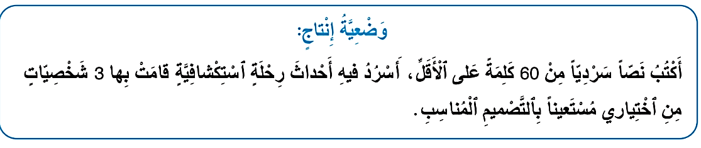
الآن سنشتغل جماعيا لإنتاج نص سردي مشترك. نبدأ بمقطع البداية. من يقرأ المقطع الذي كتبه؟
ينتدب الأستاذ(ة) أحد المتعلمين لكتابة مقطع البداية المتميز على السبورة
اختــتام الحــصة
ورشة الكتابة
ورشة القراءة
افتتاح الحصة

Slide 36
بنفس المنهجية يتم الاشتغال على مقطعي الوسط و النهاية
اختــتام الحــصة
ورشة الكتابة
ورشة القراءة
افتتاح الحصة

Slide 37
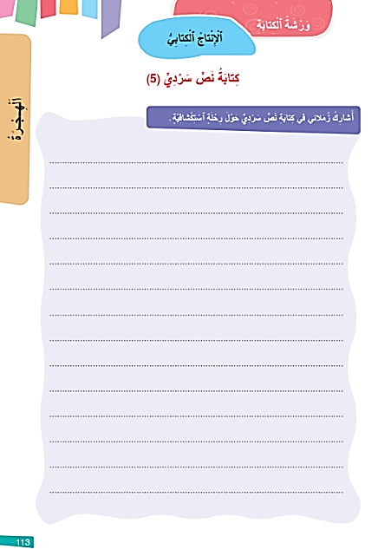
دوّنوا النص على كراساتكم الصفحة 113 قصد استثماره في الحصص القادمة. من يقرأ؟
اختــتام الحــصة
ورشة الكتابة
ورشة القراءة
افتتاح الحصة

Slide 38
اختتام الحصة
اختتام الحصة
ماذا تعلمتم اليوم؟
واجباتكم المنزلية.

Slide 39


الفائزون بنجمة السلوك الجيد هم : ............................................
اختــتام الحــصة
ورشة الكتابة
ورشة القراءة
افتتاح الحصة

Slide 40
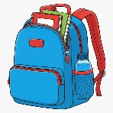

إلى اللقاء في الحصة المقبلة
اختــتام الحــصة
ورشة الكتابة
ورشة القراءة
افتتاح الحصة

Slide 41

بناء على إنجازات المتعلمين خلال الممارسة المستقلة
ما تقديرك لنسبة التحكم في هدف الدرس؟
تسجل النسبة على صفحة اليوم من مذكرة الأستاذ.

